Slide 1
2020 하반기 설리번 프로젝트
스스로 만들어보는
지도 웹 어플리케이션
[7차시] 지도 만들기 (2)
설리번 프로젝트 Web2팀 l 윤새연 김민주

Slide 2

학습목표
카카오 지도 API를 활용하여 지도 만들기를 계속할 수 있다.

Slide 3
지난 시간에
지도 띄우기
지도에 컨트롤러 올리기
지도 중심 레벨 컨트롤
마커 생성하기

Slide 4
오늘 할 것은
지도 만들기 두 번째
이미지 마커 생성하기
인포윈도우 생성하기
마우스 클릭 이벤트

Slide 5
수업에 대한 참고사항
Javascript 코드만 있는 것은
Html (ejs) 파일 Body 태그 안의 script 태그로 넣어주면 됩니다
본 자료에 없는 속성들은
https://apis.map.kakao.com/web/ 참고해주세요 ☺
Notes:
수업

Slide 6
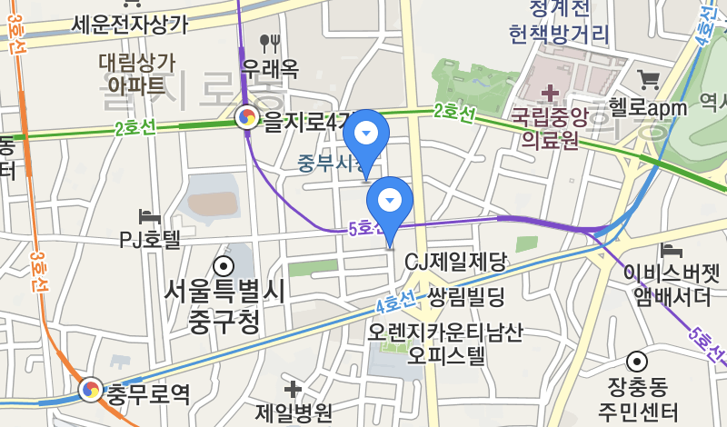
[복습] 기본 마커 생성하기
// 좌표 이용해서 마커 정보 추가하는 함수
function addMarker(x,y){
//마커 위치 저장할 변수
let newMarkerPosition = new kakao.maps.LatLng(x,y);
//저장한 위치를 마커로 설정
let newMarker = new kakao.maps.Marker({
position: newMarkerPosition
});
return newMarker;
}
// 마크 추가 하고 setMap 함수로 배치하기
const mark1 = addMarker(37.5642135, 127.0016985);
const mark2 = addMarker(37.5655555, 127.0011111);
mark1.setMap(map);
mark2.setMap(map);
x,y에 각각 위도경도 입력
mark.setMap(map)
: map이라는 Map 객체 위에 mark1과 mark2를 각각 올림
Notes:
지도

Slide 7
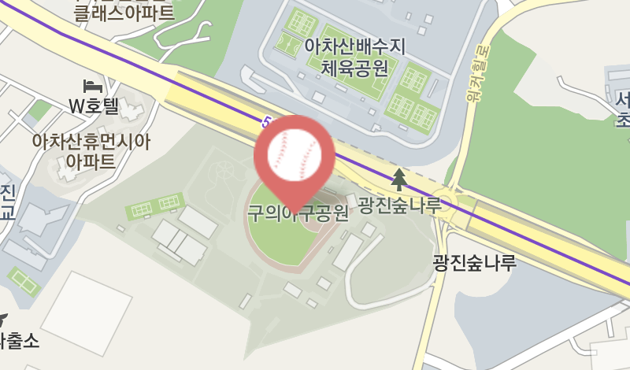
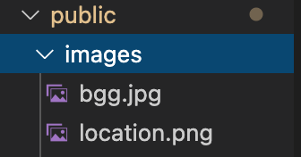
1. 이미지 마커 생성하기
위도 : Latitude (지구의 가로선)
경도 : Longitude (지구의 세로선)
// 커스텀 마커 이미지
const imageSrc = '/images/location.png', // 마커이미지의 주소입니다
imageSize = new kakao.maps.Size(54, 59), // 마커이미지의 크기입니다.
imageOption = {offset: new kakao.maps.Point(27, 69)};
// 마커이미지의 옵션입니다.
마커의 좌표와 일치시킬 이미지 안에서의 좌표를 설정합니다.
// 마커의 이미지정보를 가지고 있는 마커이미지를 생성합니다
let markerImage = new kakao.maps.MarkerImage(imageSrc, imageSize, imageOption),
markerPosition = new kakao.maps.LatLng(37.54699, 127.09598);
// 마커가 표시될 위치입니다
// 마커를 생성합니다
let marker = new kakao.maps.Marker({
position: markerPosition,
image: markerImage // 마커이미지 설정
});
// 마커가 지도 위에 표시되도록 설정합니다
marker.setMap(map);
프로젝트 폴더 /public/images 에
커스텀마커 이미지 저장 후 위 코드 작성

Slide 8
2. 마커 추가하는 함수 만들기
// 좌표 이용해서 마커 정보 추가하는 함수
function addMarker(x,y){
//마커 위치 저장할 변수
let newMarkerPosition = new kakao.maps.LatLng(x,y);
//저장한 위치를 마커로 설정
let newMarker = new kakao.maps.Marker({
position: newMarkerPosition
});
return newMarker;
}

Slide 9
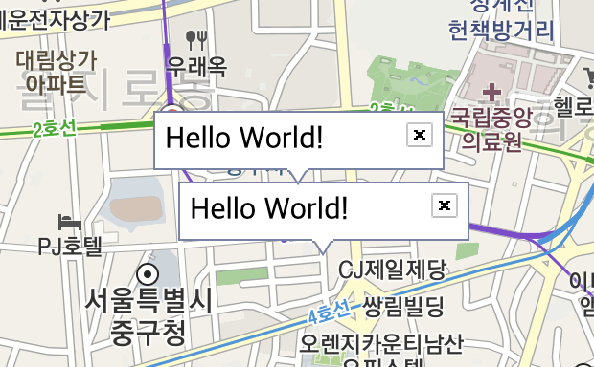
3. 인포윈도우 생성하기
function addinfoWindow(x, y){
let iwContent = '<div style="padding:5px;">Hello World!</div>’,
//. 인포윈도우에 표출될 내용으로 HTML 문자열이나 document
element가 가능합니다
iwPosition = new kakao.maps.LatLng(x,y); // 인포윈도우 표시 위치
iwRemoveable = true; // removeable 속성을 ture 로 설정하면.
인포윈도우를 닫을 수 있는 x버튼이 표시됩니다
//. 인포윈도우를 생성하고 지도에 표시합니다
let infowindow = new kakao.maps.InfoWindow({
map: map, // 인포윈도우가 표시될 지도
position : iwPosition,
content : iwContent,
removable : iwRemoveable
});
return infowindow;
}
iwContent 에는 자유롭게 html 코드 삽입 가능.
Infwoindow 객체 반환 -> 나중에 변수 선언해서 저장 가능
X, y에는 각각 위도경도 좌표가 들어감

Slide 10
3. 인포윈도우 생성하기
각자의 커스텀 인포윈도우 함수 생성하고 지도 위에 올려보기!
Notes:
지도

Slide 11
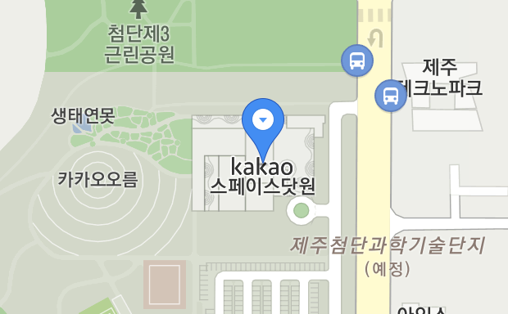
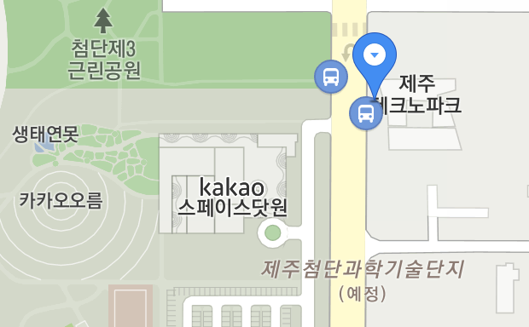
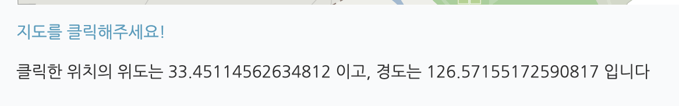
4. 마우스 클릭 이벤트 등록하기
// 지도를 클릭하면 마지막 파라미터로 넘어온 함수를 호출합니다
kakao.maps.event.addListener(map, 'click', function(mouseEvent) {
// 클릭한 위도, 경도 정보를 가져옵니다
let latlng = mouseEvent.latLng;
// 마커 위치를 클릭한 위치로 옮깁니다
marker.setPosition(latlng);
let message = '클릭한 위치의 위도는 ' + latlng.getLat() + ' 이고, ‘;
message += '경도는 ' + latlng.getLng() + ' 입니다';
let resultDiv = document.getElementById('clickLatlng');
resultDiv.innerHTML = message;
});

Slide 12
4. 마우스 클릭 이벤트 등록하기
각자 커스텀 마우스 이벤트 만들어보기
Notes:
지도

Slide 13
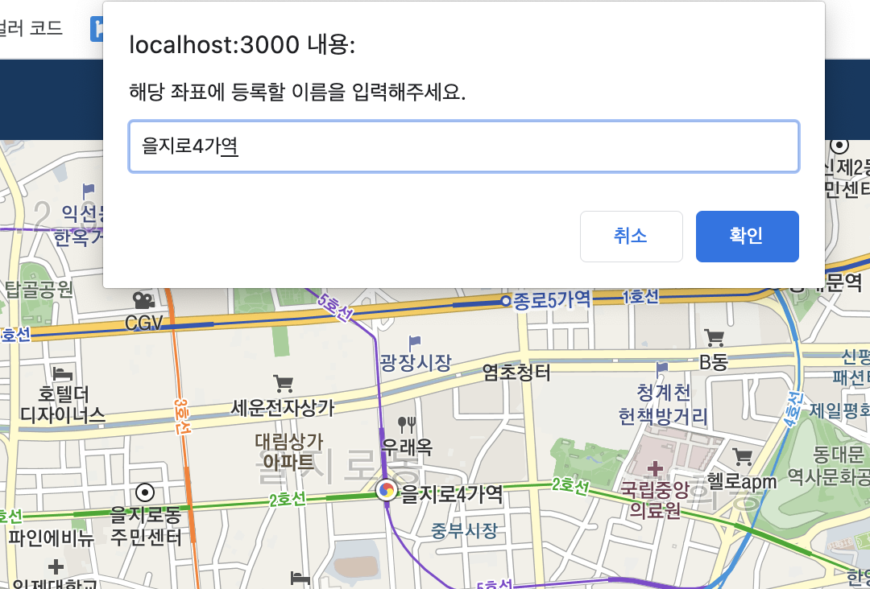
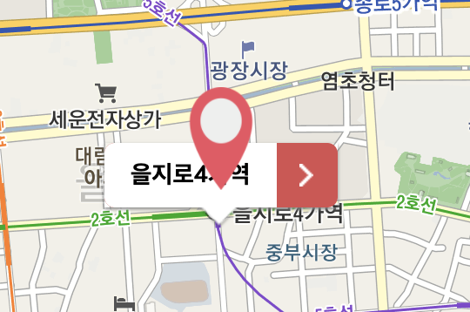
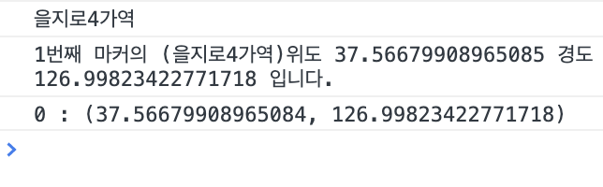
4. 마우스 클릭 이벤트 등록하기 – 커스텀 이벤트 예
Notes:
지도

Slide 14
다음 시간에 만나요!
▶︎ [8차시] 지도 만들기 (3)

